Slide 1
Absen App

Slide 2
Aditya Fiqri Firdaus
Atha Dhaiffathin
Dyo Aristo Fransiscus

Slide 3
Pendahuluan
Saat ini absen di ITTS masih menggunakan sistem panggil atau sistem google form. Sistem seperti ini kurang efektif karna dosen tetap masih perlu untuk memasukkan data absen tiap pertemuan ke dalam excel. Dengan menggunakan app ini, dosen hanya perlu membuat course / matkul, mahasiswa sudah bisa absen di matkul tersebut tiap pertemuan dan tercatat history nya di database. Apabila data absen dibutuhkan dosen bisa langsung generate absen dalam bentuk excel yang akan mengambil data dari table history di database.

Slide 4
Spesifikasi
OS Windows, Java 21, MySQL 8
Menu / Fitur :
Student: Absen, Edit Profil
Teacher: CRUD Course, Generate Excel per Course, Edit Profil
Admin: CRUD Student, CRUD Teacher

Slide 5
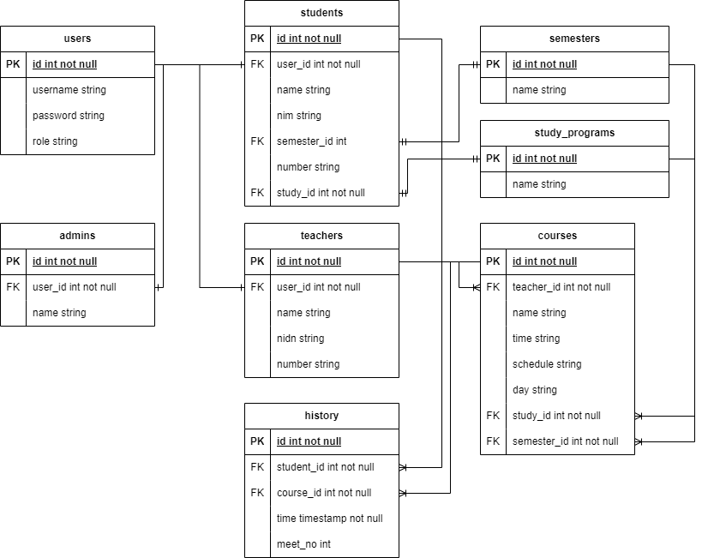
ERD
drawio erd

Slide 6
Cara Run Program
Clone project dari https://github.com/Hoshizora-n/absenAnt.git
Siapkan MySQL di port 3308, create db absen_new, bisa diganti di file Koneksi.java, namun setelah itu perlu rebuild project
Jalankan seluruh SQL statement di file table.sql untuk membuat table yang diperlukan
Jalankan file jar di dalam folder dist (klik 2x atau gunakan command java -jar absenAnt.jar di cli)
Login as Admin, create student / teacher dengan fitur CRUD yang sudah dibuat

Slide 7
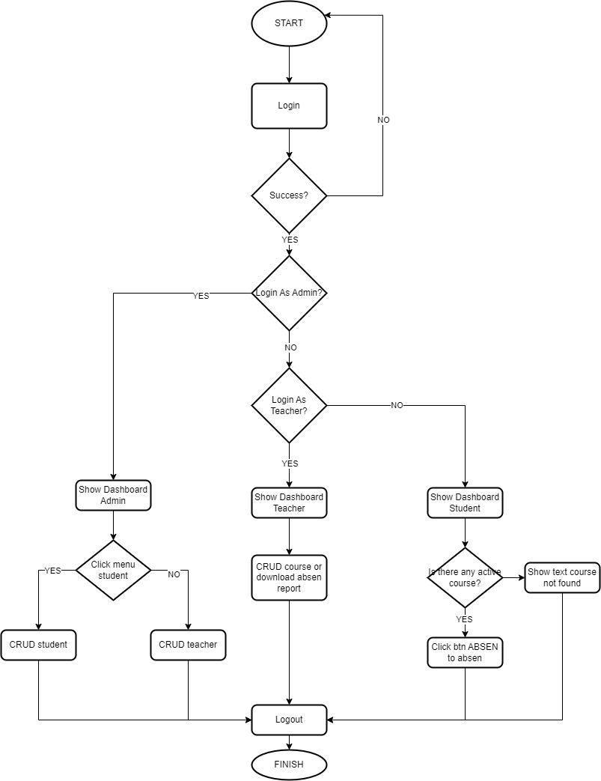
FlowChart
Login admin menggunakan username pass, teacher menggunakan nidn pass, student menggunakan nim pass
Dashboard admin ada 2 menu, student atau teacher, setelah masuk ke salah satu dapat melakukan operasi CRUD
Dashboard admin langsung menunjukkan table course dan button untuk melakukan CRUD course dan download report per course
Dashboard admin akan langsung menampilkan course jika sudah masuk waktu course

Slide 8
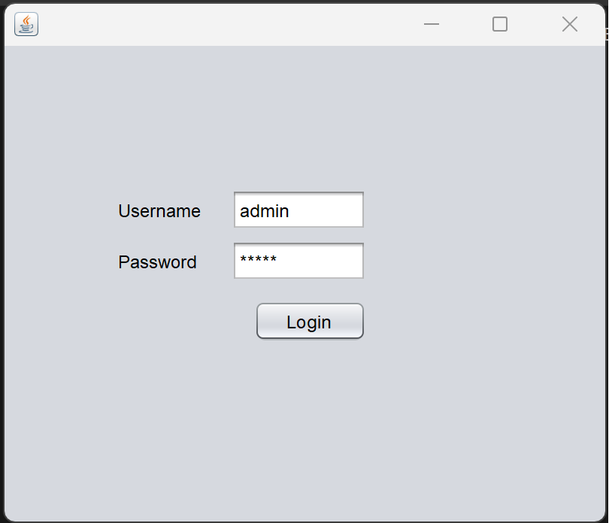
SS Aplikasi - Login Admin

Slide 9
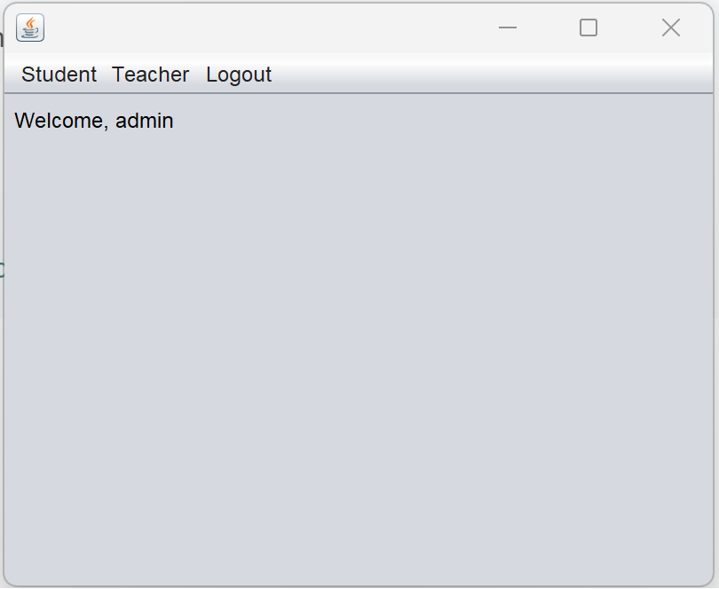
SS Aplikasi - Dashboard Admin

Slide 10
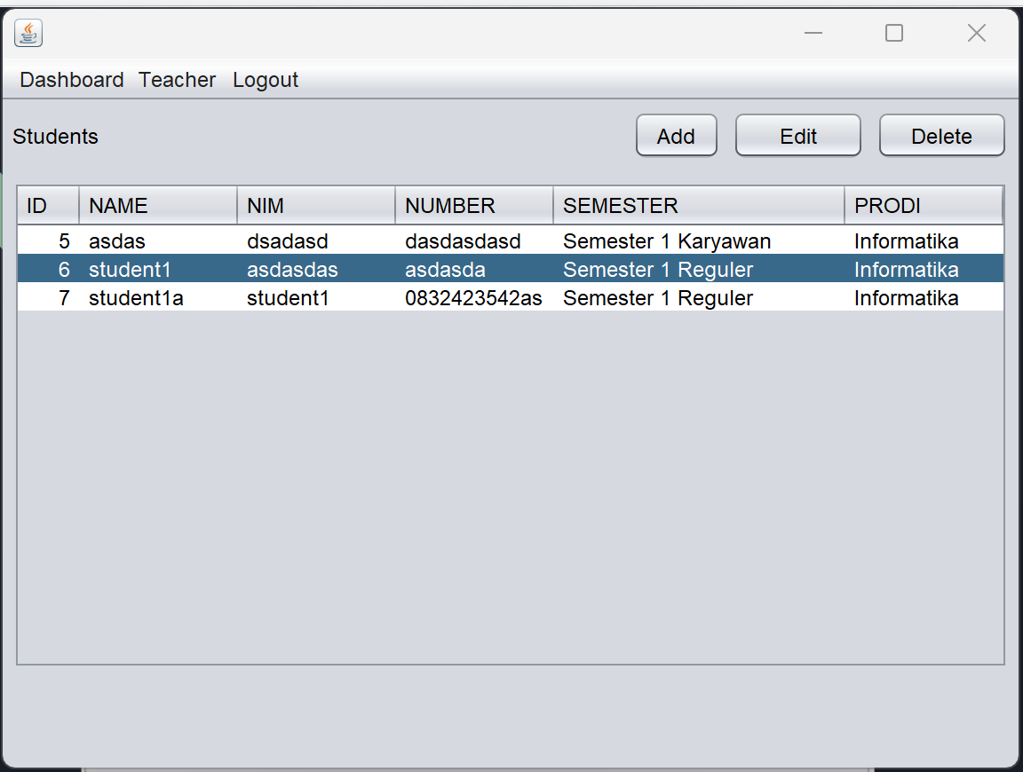
SS Aplikasi - Admin - Read Student

Slide 11
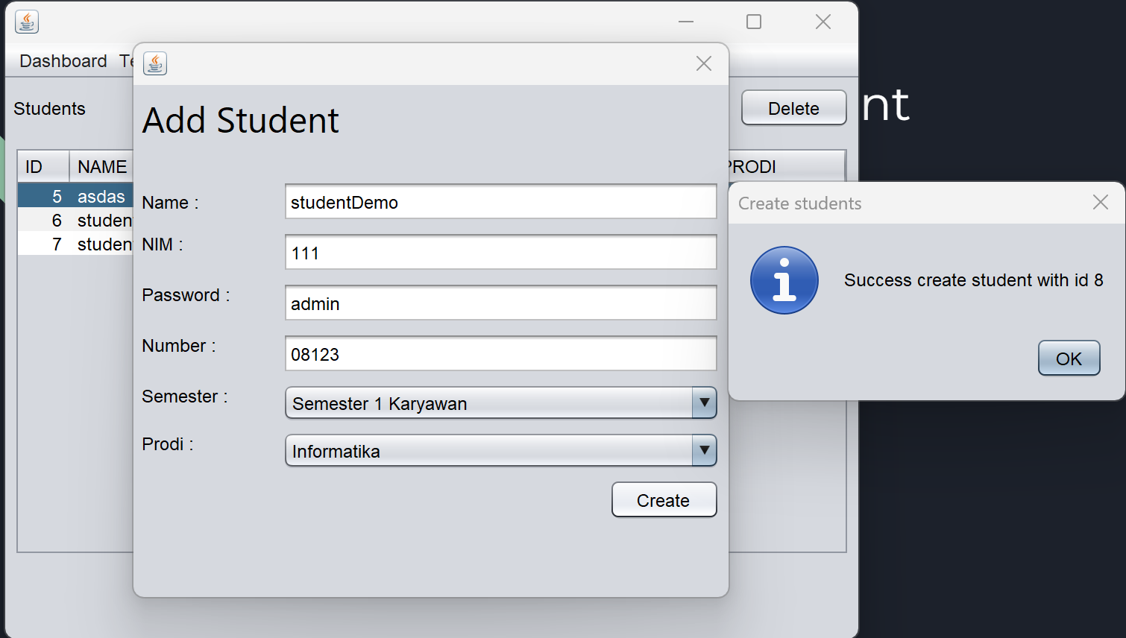
SS Aplikasi - Admin - Create Student

Slide 12
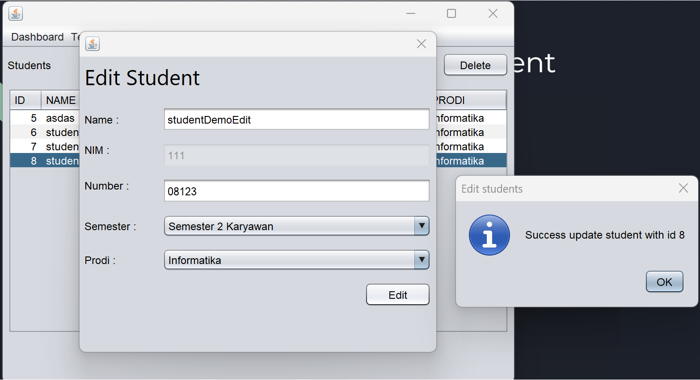
SS Aplikasi - Admin - Edit Student

Slide 13
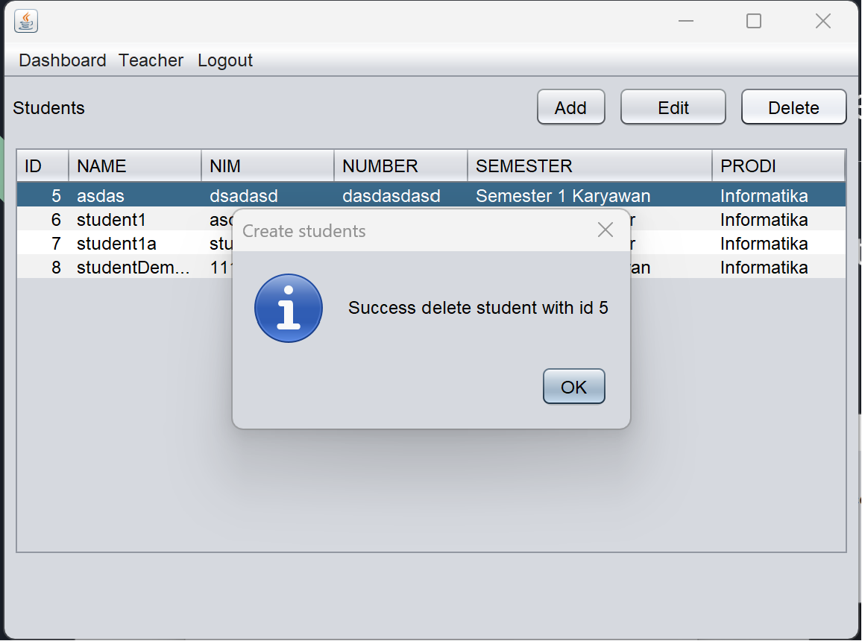
SS Aplikasi - Admin - Delete Student

Slide 14
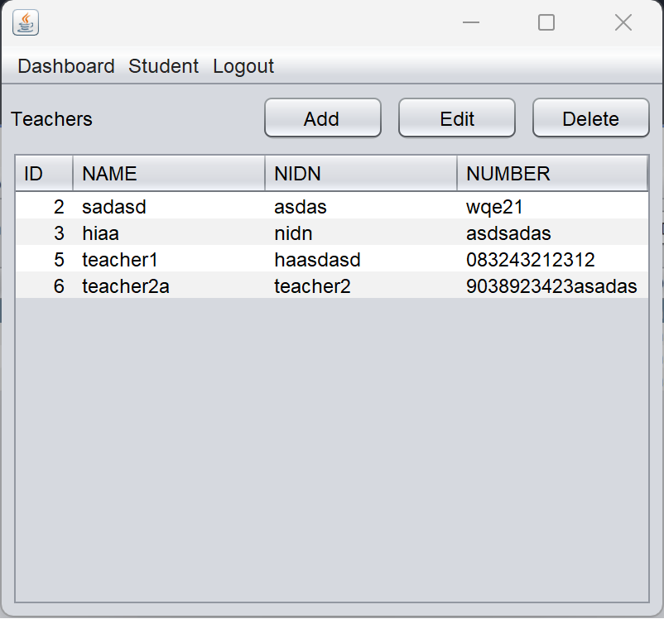
SS Aplikasi - Admin - Read Teacher

Slide 15
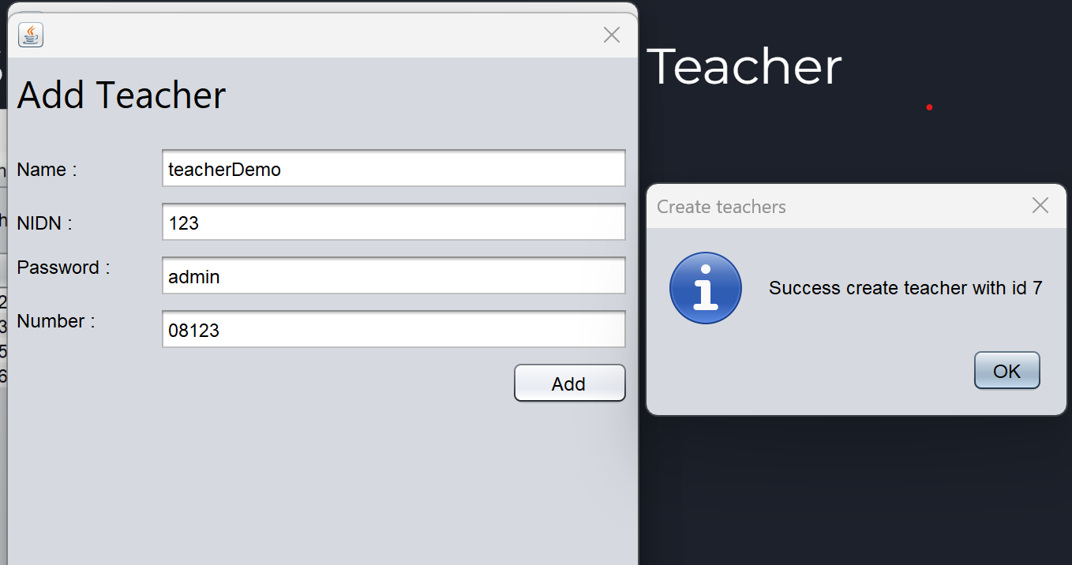
SS Aplikasi - Admin - Create Teacher

Slide 16
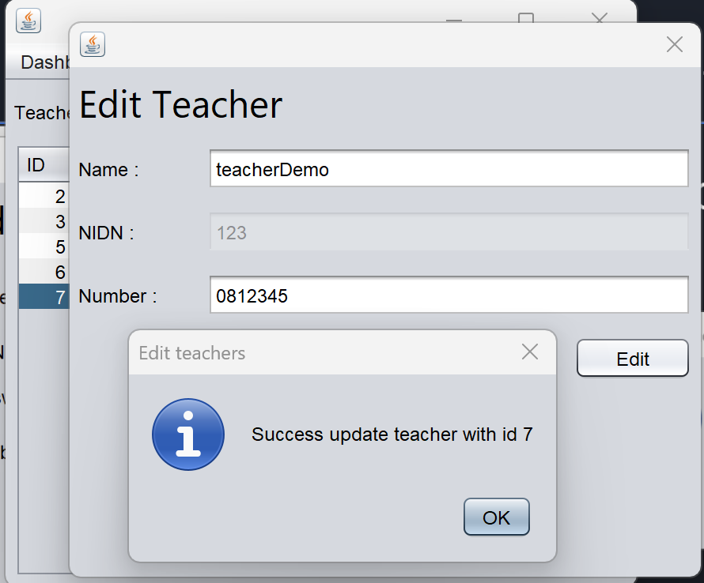
SS Aplikasi - Admin - Edit Teacher

Slide 17
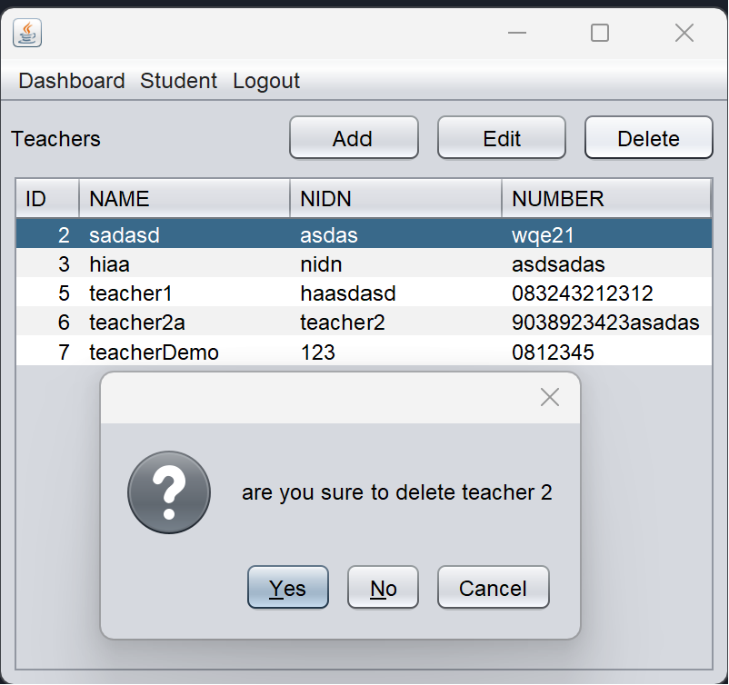
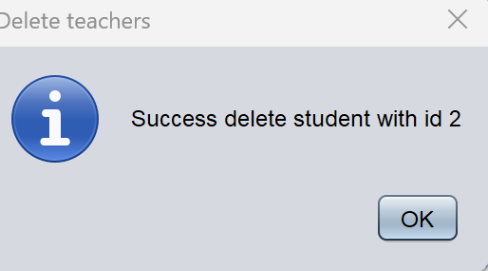
SS Aplikasi - Admin - Delete Teacher

Slide 18
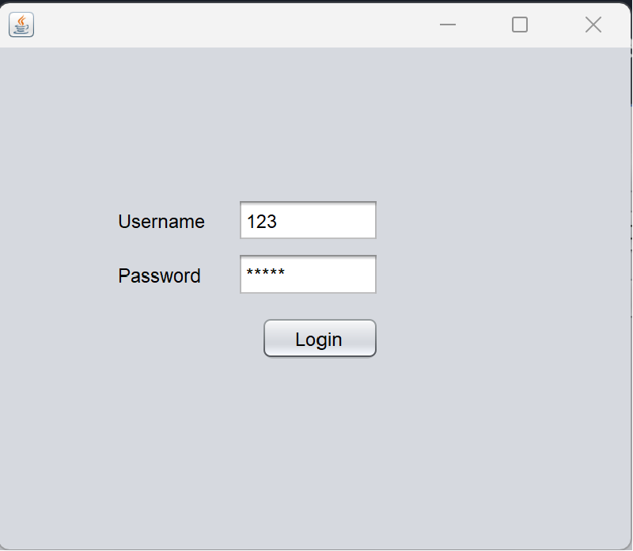
SS Aplikasi - Login Teacher

Slide 19
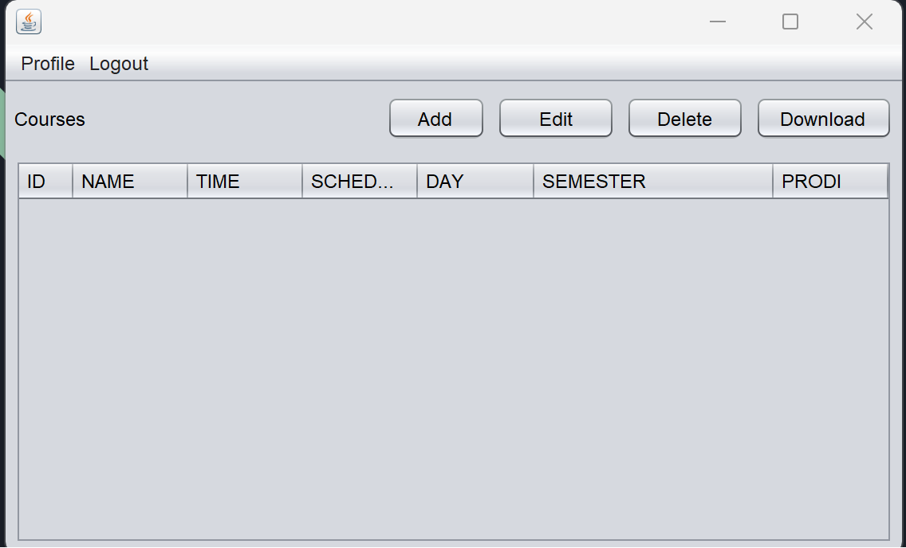
SS Aplikasi - Dashboard Teacher - Read Course

Slide 20
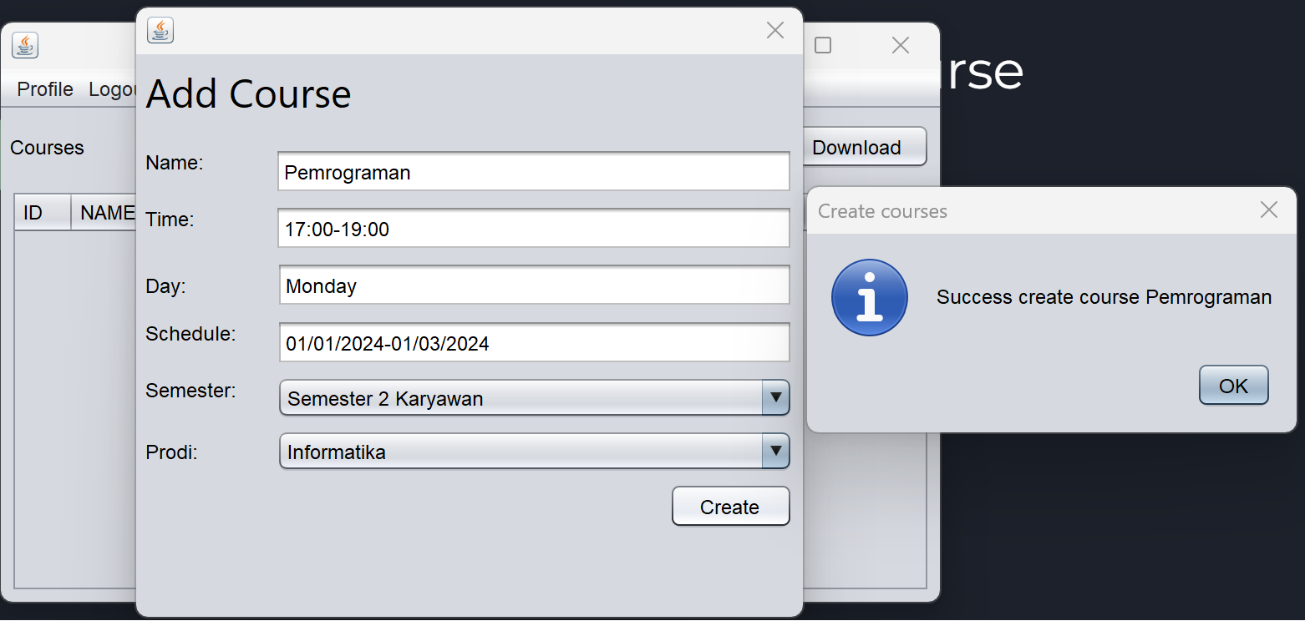
SS Aplikasi - Teacher - Create Course

Slide 21
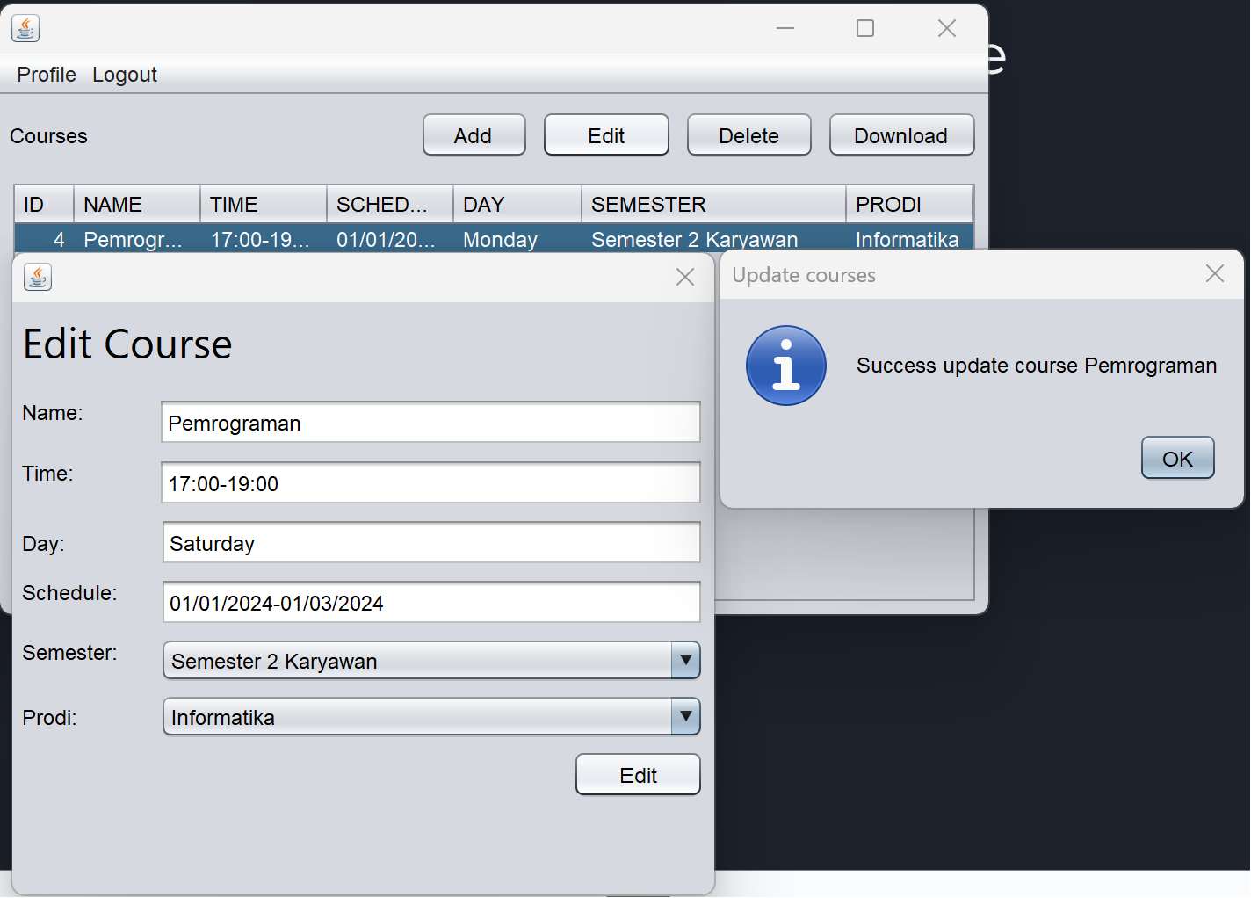
SS Aplikasi - Teacher - Edit Course

Slide 22
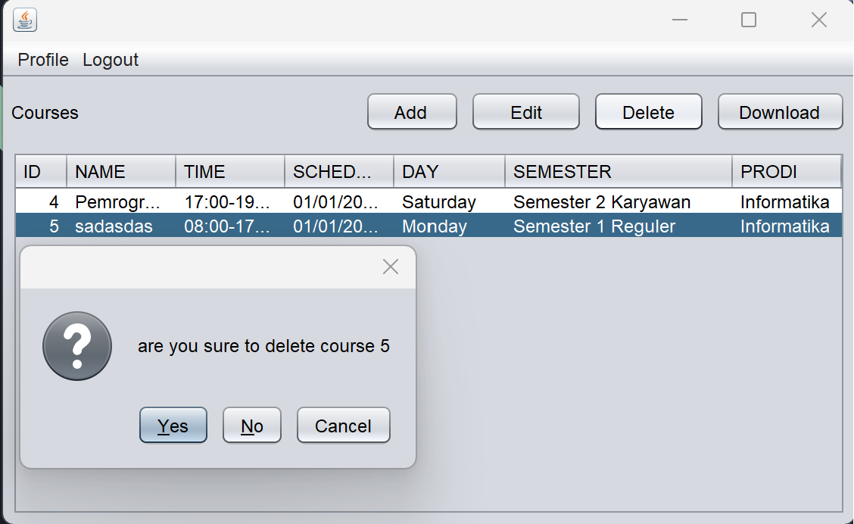
SS Aplikasi - Teacher - Delete Course

Slide 23
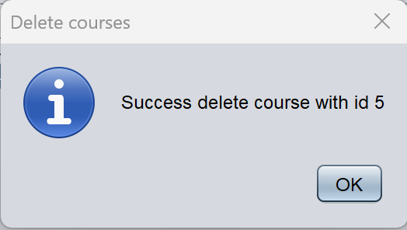
SS Aplikasi - Teacher - Delete Course

Slide 24
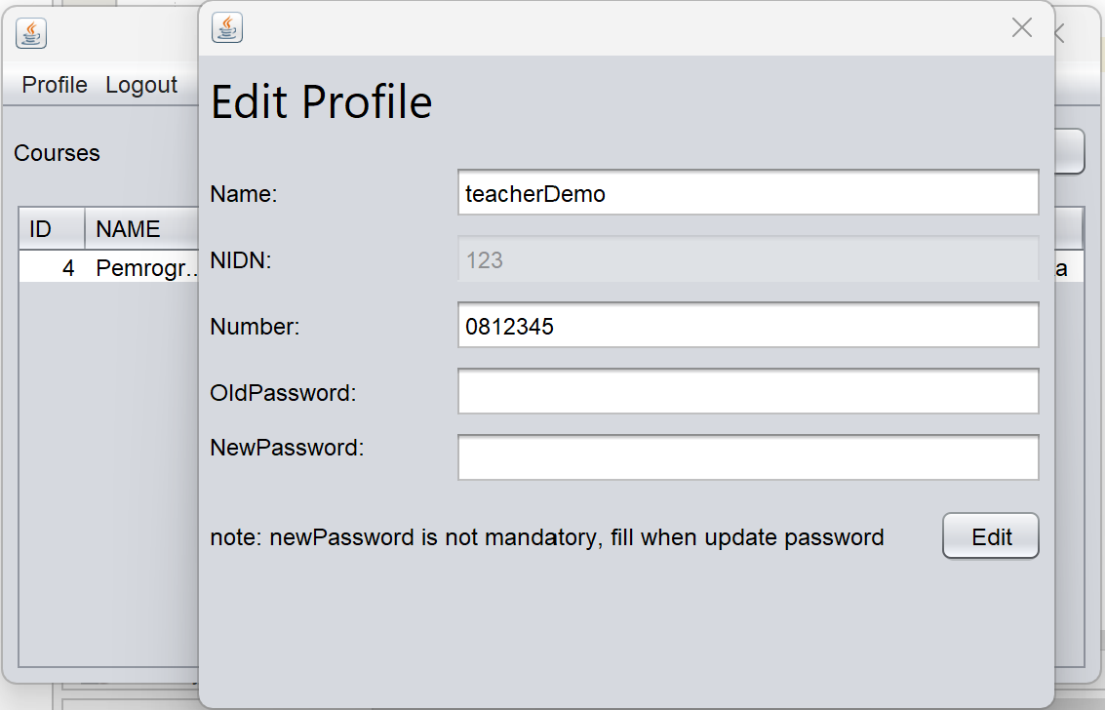
SS Aplikasi - Teacher - Profile

Slide 25
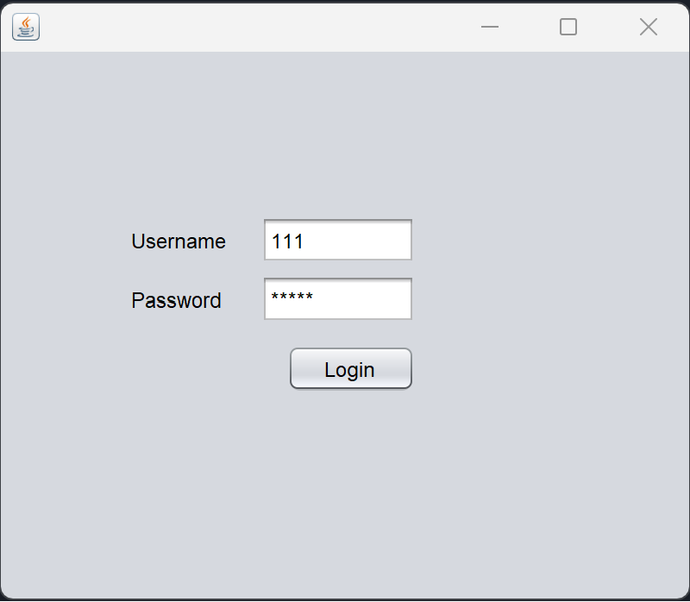
SS Aplikasi - Login Student

Slide 26
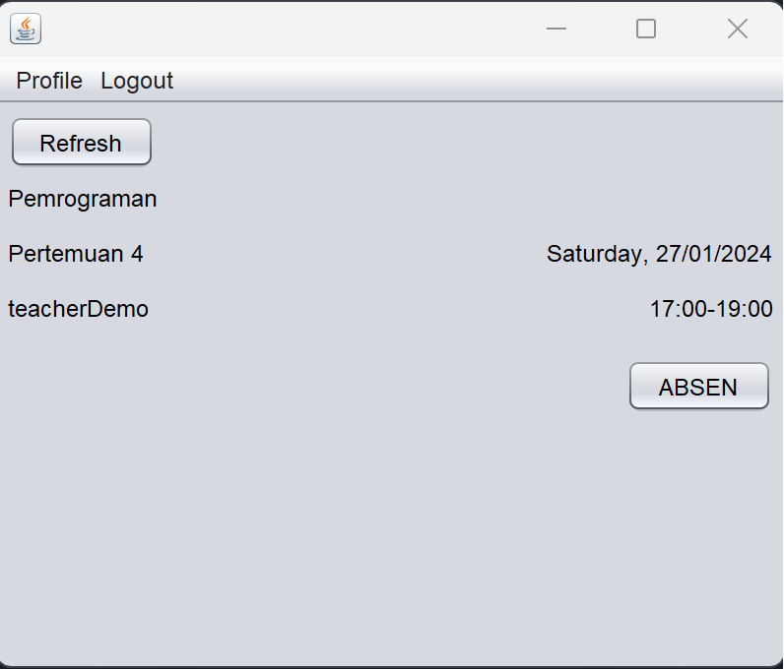
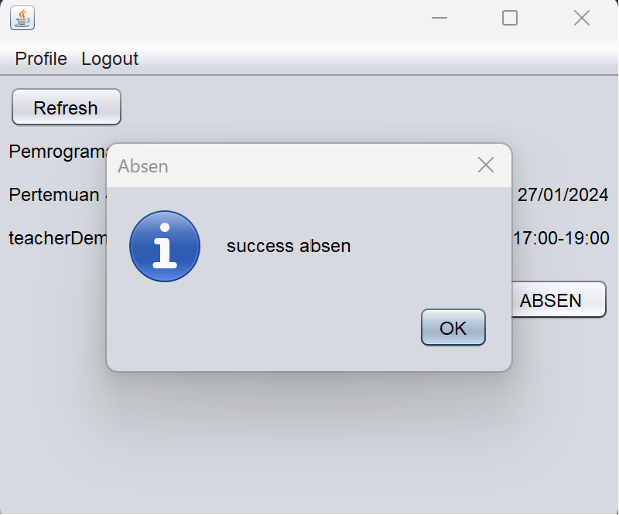
SS Aplikasi - Dashboard Student with course

Slide 27
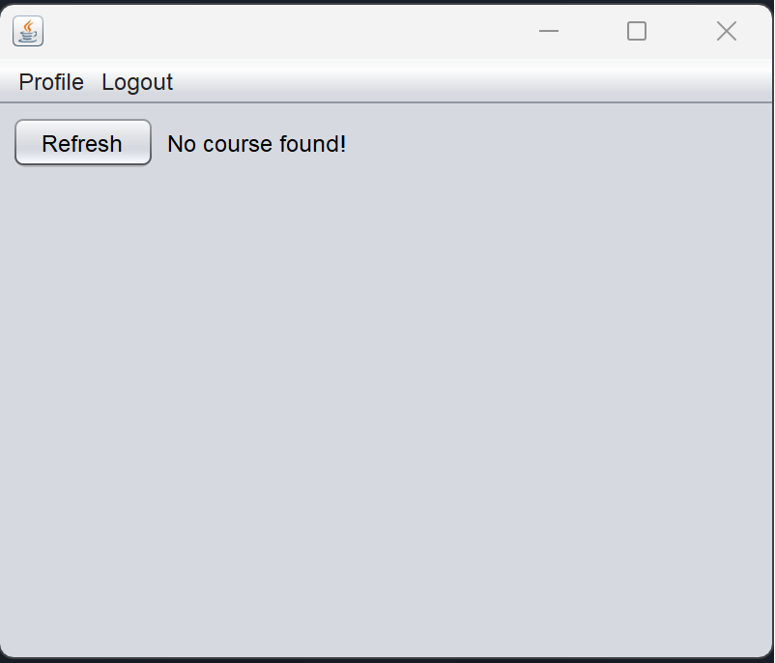
SS Aplikasi - Dashboard Student without course

Slide 28
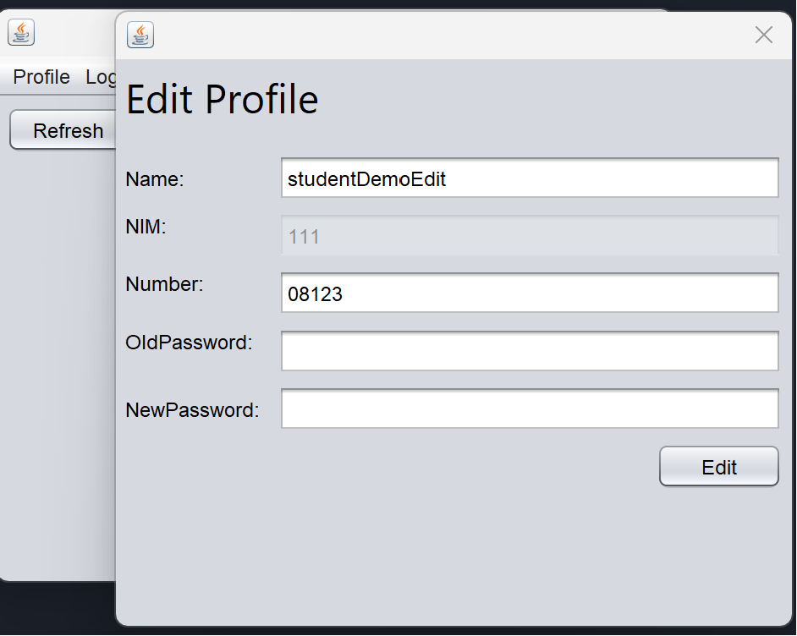
SS Aplikasi - Student - Profile

Slide 29
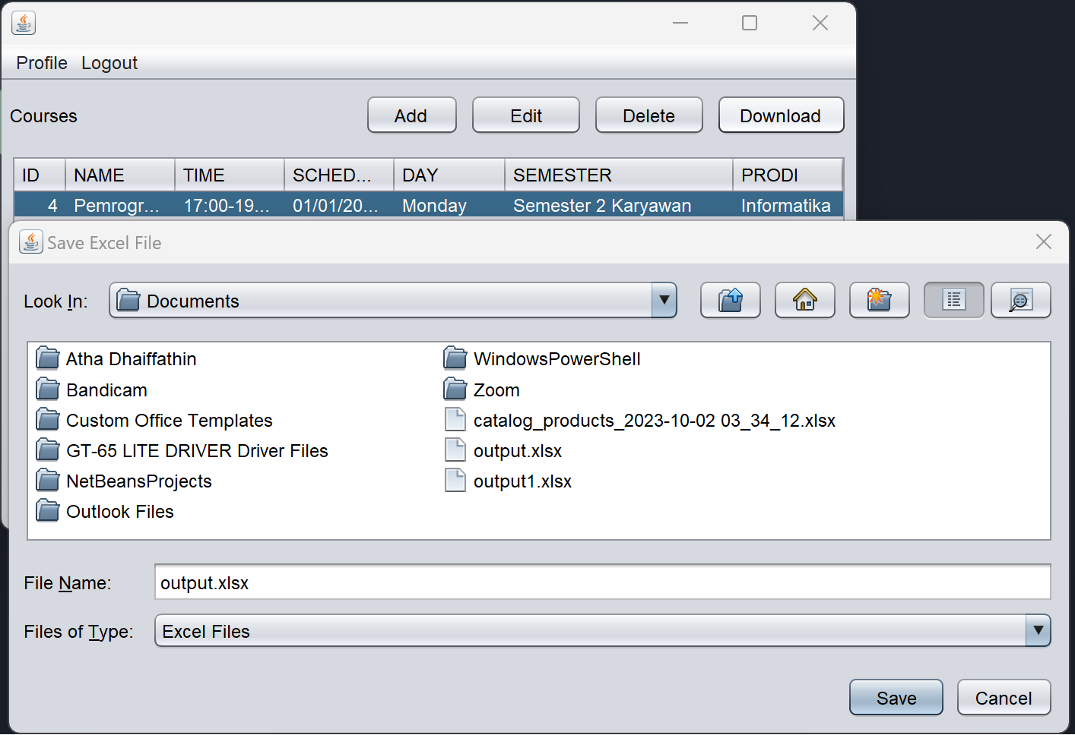
SS Aplikasi - Teacher - Download report

Slide 30
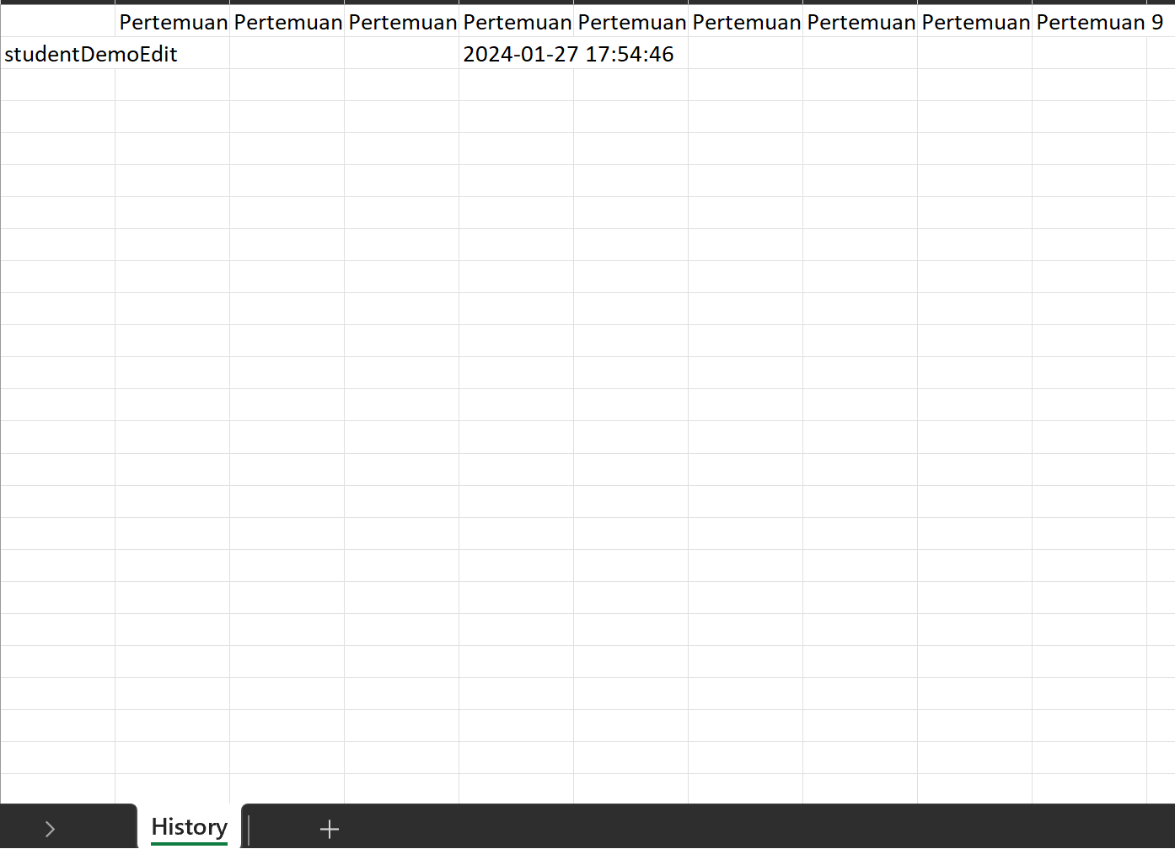
SS Aplikasi - Teacher - Download report data

